Slide 1
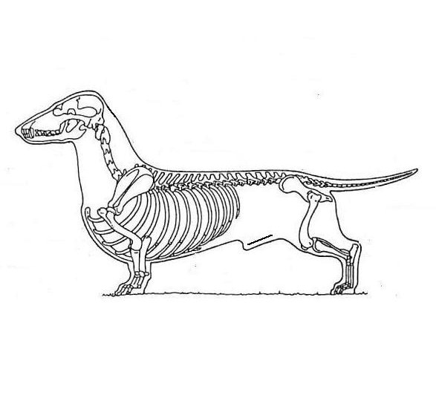

college vergelijkende anatomie & fysiologie
cursus proefdierkunde, 26 november 2012

Slide 2
Doelen van dit college
het kritisch en nieuwsgierig maken (hoe zit dat?! hoe ziet het eruit?) door het creëren van bewustzijn dat (proef)dieranatomie en -fysiologie vergelijkbaar is met dat van de mens maar juist ook heel erg verschillend op relevante punten
het kunnen omgaan met, en het kunnen redeneren over (proef)dieren door weten wat de behoeftes zijn (fysiologisch verklaard) en aan uiterlijk en gedrag kunnen herkennen wanneer het niet goed gaat (fysiologisch verklaard); belangrijk voor welzijn (lage mate van ongerief) en interpretatie data
benadrukken van de relevantie kennis normaalbeeld
het praktische vaardig maken door weten hoe op juiste wijze inwendige structuren kunnen worden benaderd (exemplarisch)
Notes:
Want met deze kennis kan je inschatten wat de behoefte is van het dier en aan de hand van wat je ziet aan gedrag en uiterlijk bepalen wanneer er sprake is van afwijkingen.
Dat is belangrijk voor het welzijn van het dier (en bv vaststelling humane eindpunten) maar ook voor de interpretatie van de uitkomsten van je studie.

